Slide 1
智能客服机器人项目汇报
计卓第九组
汇报人：张之龙

Slide 2
项目需求
17.智能客服机器人
（1）项目简介
基于Langchain和大语言模型（LLM）设计一款企业智能客服机器人，使机器人能够在不产生AI幻觉的前提下，根据企业的规章制度，财务制度等文档，为用户提供精确，清晰地回答。
项目要求：
1.回答内容尽可能详实，有规章条文依据
2.机器人响应时间在3秒内；
3.文档总字数在10万字以上
（2）应用技术
1.熟悉python
2.灵活使用langchain（一种帮助开发者使用LLM快速构建应用的框架）
3.熟悉生成式LLM的原理，能使用LLM开发应用
4.熟悉向量数据库
5.熟悉vue+springboot开发，能提供客服机器人聊天界面

Slide 3

OpenAI
强大的 gpt 模型
简单的部署
易于维护

Slide 4


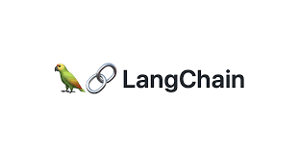

您的数据安全对我们很重要
本地+开源
完全开源的方案，无 api 购买成本
可本地部署，无网络延迟
绝对的数据安全

Slide 5
核心流程
.Md
documents
Data
embedding
LLM
VectorStore
question
Standalone question
docs
Memory
LLM
Answer

Slide 6
01
/
Langchain
与核心功能
02
/
向量数据库
目录
03
/
后端架构
04
Prompt
engineering
/

Slide 7
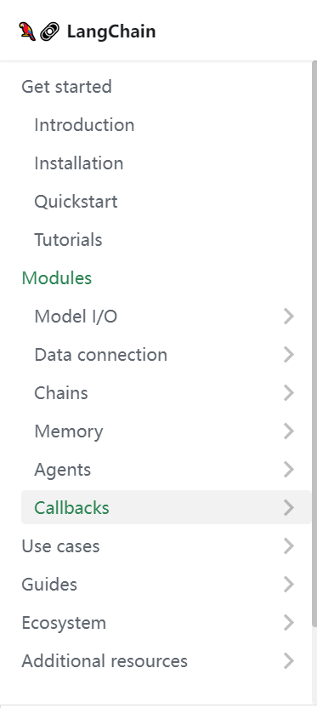
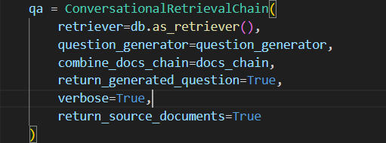
LangChain
https://www.ypppt.com/
ConversationalRetrievalChain

Slide 8

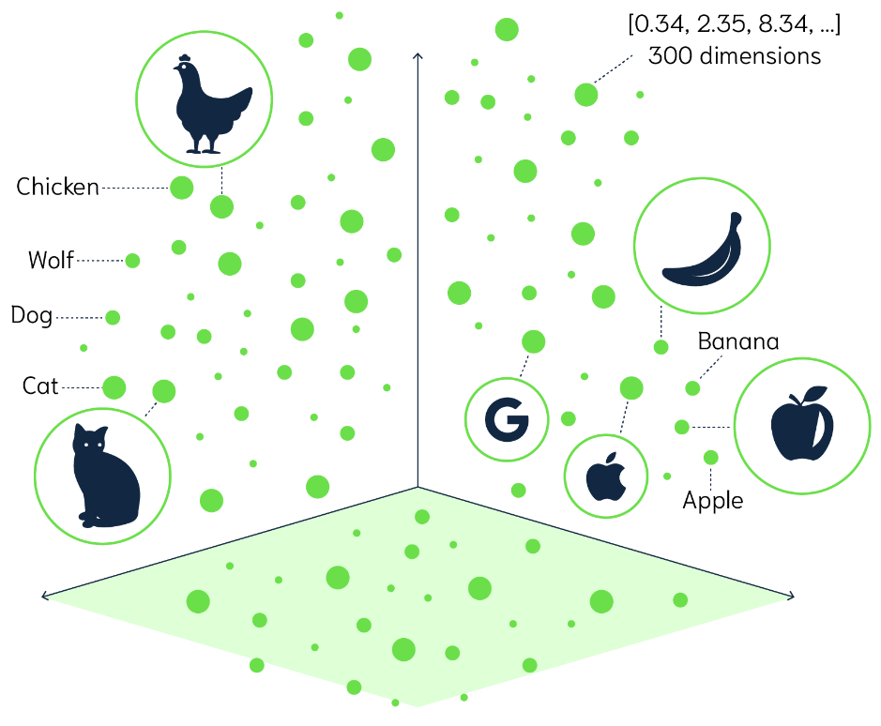
向量数据库

Slide 9

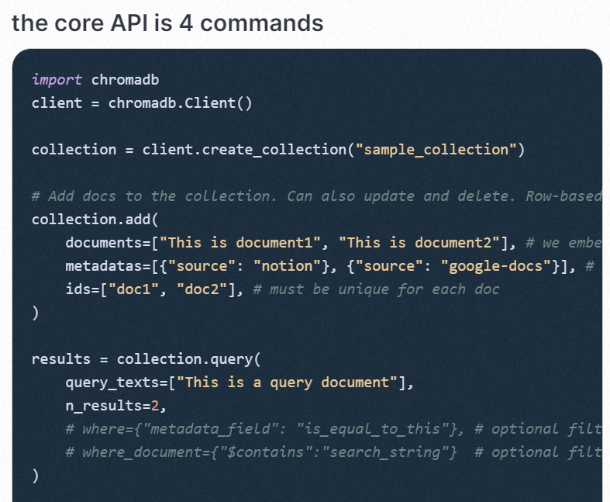



向量数据库
Chroma
V.S.

Slide 10
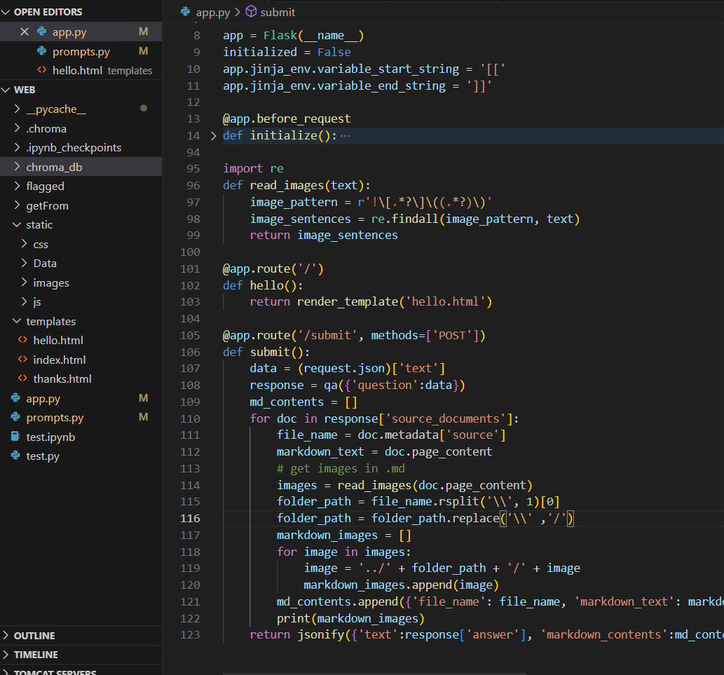
后端架构
01
@app.before_request
在网页第一次加载时调用一次，完成：
数据库创建
Chain及相关组件初始化
02
@app.route(‘/’)
主页面
03
@app.route(‘/submit’)
对表单提交信息进行处理的页面

Slide 11
Prompt Engineering

Slide 12
工作总结
商务汇报
公司简介
商务规划
谢谢观看
BUSINESS REPORT OR PLAY FOR WORK
汇报人：优品PPT

